Slide 1

Объектно-ориентированный анализ и проектирование
Лекция №4
Рефлексия по пройденному материалу.
Сессия вопросов и ответов.
Севастопольский государственный университет – 2020 Альчаков В.В.

Slide 2
Объектно-ориентированный анализ и проектирование
2
РЕФЛЕКСИЯ. ВОПРОСЫ И ОТВЕТЫ
План занятия
Рефлексия по пройденному материалу
Сессия вопросов и ответов
Новый титульный лист и порядок сдачи лабораторных работ
План следующей лабораторной
Севастопольский государственный университет – 2020 Альчаков В.В.

Slide 3
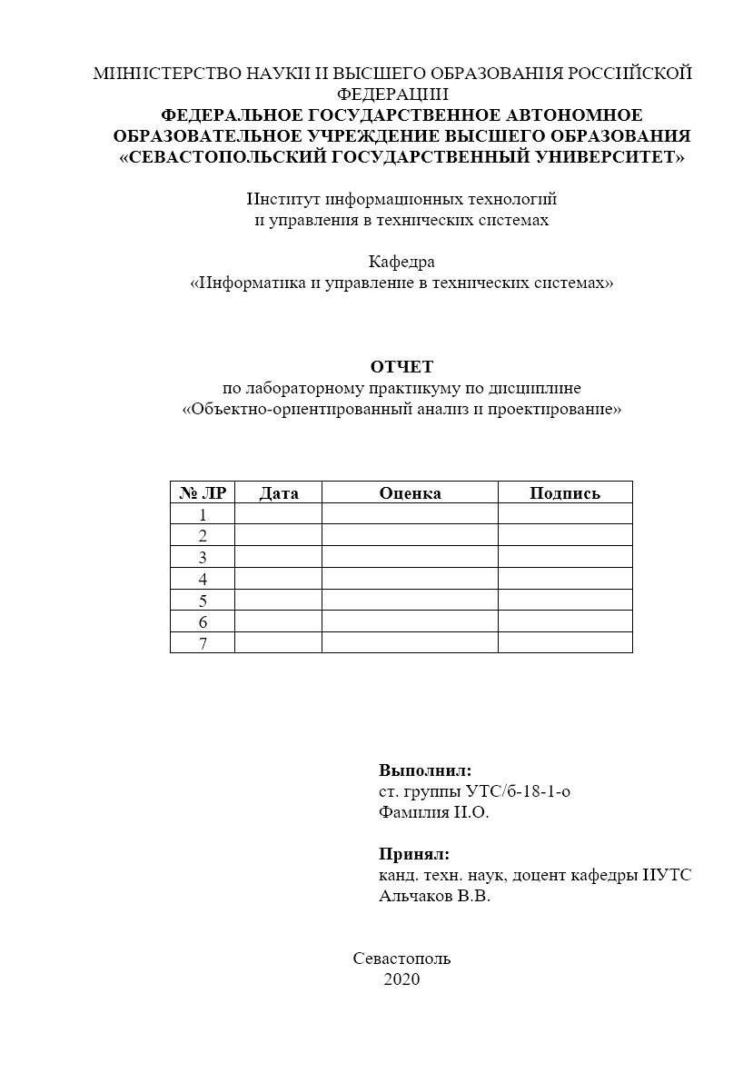
Объектно-ориентированный анализ и проектирование
3
РЕФЛЕКСИЯ. ВОПРОСЫ И ОТВЕТЫ
Титульный лист для лабораторного практикума
Севастопольский государственный университет – 2020 Альчаков В.В.

Slide 4
Объектно-ориентированный анализ и проектирование
4
РЕФЛЕКСИЯ. ВОПРОСЫ И ОТВЕТЫ
План следующей лабораторной
4.1 Конструктор копирования
4.2 Наследование (создание базового класса)
Севастопольский государственный университет – 2020 Альчаков В.В.

